Slide 1

मसीह
में
पूर्ण
पाठ 10, मार्च, 07, 2026 के लिए
हिंदी अनुवादक: पादरी विजय पाल सिंह

Slide 2
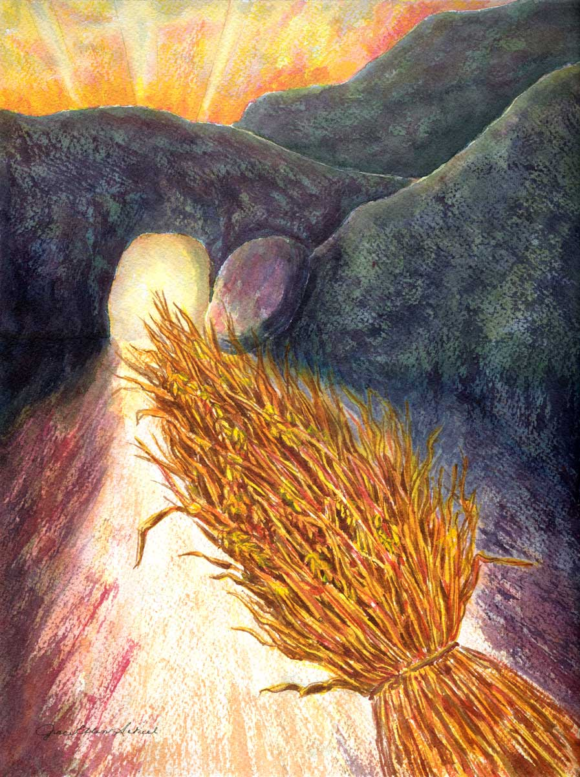
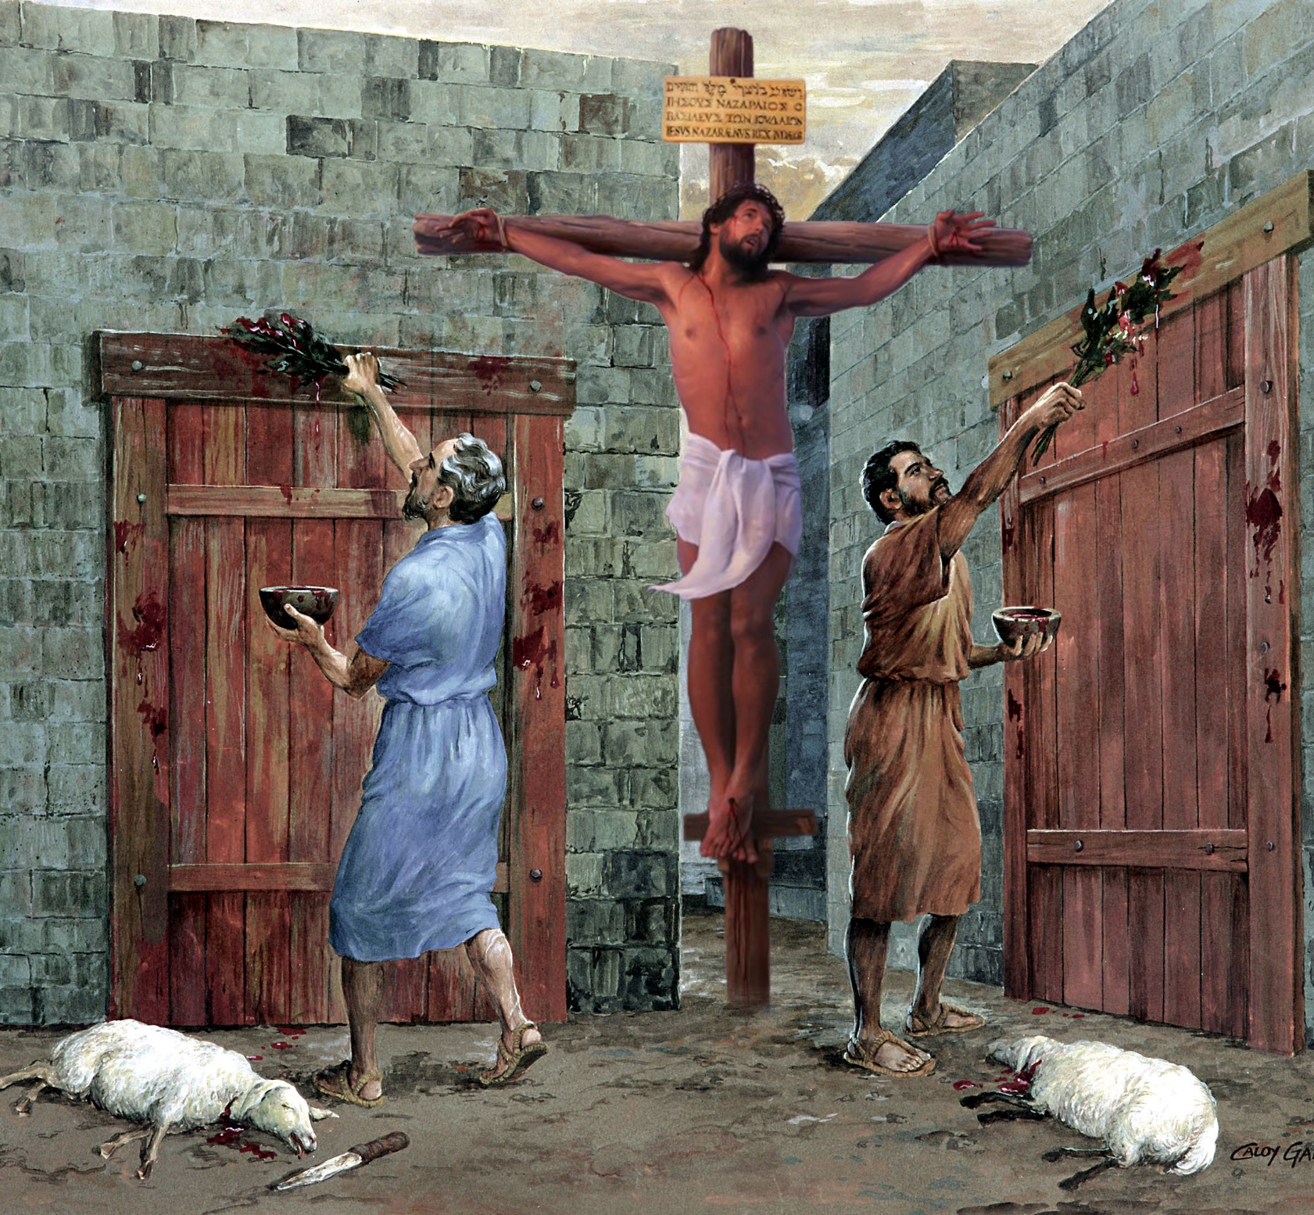

“इसलिये खाने–पीने या पर्व या नए चाँद, या सब्त के विषय में तुम्हारा कोई फैसला न करे। क्योंकि ये सब आनेवाली बातों की छाया हैं, पर मूल वस्तुएँ मसीह की हैं।” कुलुस्सियों 2:16-17

Slide 3





यीशु में विश्वास हमें महान लाभ पहुँचाता है। हमारे पापों की क्षमा के अतिरिक्त, हमें सांत्वना, बुद्धि और बहुत कुछ प्राप्त होता है।
पौलुस हमें आमंत्रित करता है कि हम उस विश्वास में जड़ पकड़ें, ताकि हम ऐसे वृक्ष बनें जो परमेश्वर के राज्य के लिए अच्छा फल लाएँ।
वह यह भी चेतावनी देता है कि हमें किस प्रकार जड़ पकड़नी चाहिए: मनुष्यों की दर्शन-शास्त्रों और सिद्धांतों पर नहीं, बल्कि केवल परमेश्वर के जीवित वचन पर।
विश्वास के लाभ:
  सांत्वना, प्रशंसा और व्यवस्था (कुलुस्सियों 2:1–5)
  मसीह में जड़ पकड़े हुए (कुलुस्सियों 2:6–8)
  विधियों का लेख मसीह की क्रूस पर कीलों से जड़ा गया (कुलुस्सियों 2:9–15)
वे समस्याएँ जो विश्वास को डगमगाती हैं:
  पर्व, नया चाँद, सब्त के दिन (कुलुस्सियों 2:16–19)
  मनुष्यों की आज्ञाएँ (कुलुस्सियों 2:20–23)

Slide 4



विश्वास के लाभ

Slide 5

“परन्तु बुद्धि कहाँ मिल सकती है? और समझ का स्थान कहाँ है?” (अय्यूब 28:12)
मसीह में बुद्धि और ज्ञान के सारे भण्डार छिपे हुए हैं। (कुलुस्सियों 2:3)

Slide 6

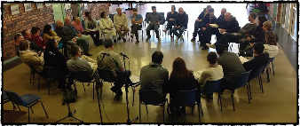
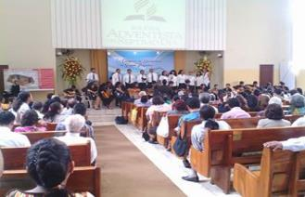
सांत्वना, प्रशंसा और व्यवस्था
“यद्यपि मैं शरीर के भाव से तुम से दूर हूँ, तौभी आत्मिक भाव से तुम्हारे निकट हूँ, और तुम्हारे व्यवस्थित जीवन को और तुम्हारे विश्‍वास की, जो मसीह में है, दृढ़ता देखकर प्रसन्न होता हूँ।” (कुलुस्सियों 2:5)
हालाँकि पौलुस कोलोसे में कलीसिया को व्यक्तिगत रूप से नहीं जानता था, फिर भी वह जानता था कि उसे झूठी शिक्षाओं से खतरा है (कुलुस्सियों 2:1, 4)।
इसी कारण वह उन्हें तीन स्पष्ट उद्देश्यों के साथ लिखता है जो उन्हें इस खतरे से निपटने में मदद करेंगे (कुलुस्सियों 2:2):
वे हृदय से प्रोत्साहित हों
और प्रेम में एकजुट हों
ताकि उन्हें पूर्ण समझ का पूरा खजाना प्राप्त हो सके
ताकि वे परमेश्वर के रहस्य, अर्थात् मसीह को जान सकें।
झूठे सिद्धांतों की पहचान करने से पहले, कुलुस्सियों के लिए दोहरी प्रशंसा है: उनमें अच्छी व्यवस्था है; और वे विश्वास में दृढ़ हैं (कुलुस्सियों 2:5)।
पौलुस यहाँ जिस “व्यवस्था” की बात कर रहा है, उसका तात्पर्य उपासना और कलीसिया की विभिन्न गतिविधियों में अनुशासन से है। नेतृत्व होना चाहिए और उत्तरदायित्वों का स्पष्ट विभाजन होना चाहिए; गतिविधियाँ उचित मर्यादा के साथ संपन्न होनी चाहिए; इत्यादि। इससे सुसमाचार का बेहतर प्रचार होगा और वे गलत शिक्षाओं से बच सकेंगे।

Slide 7



मसीह में जड़ पकड़े हुए
“और उसी में जड़ पकड़ते और बढ़ते जाओ; और जैसे तुम सिखाए गए वैसे ही विश्‍वास में दृढ़ होते जाओ, और अधिकाधिक धन्यवाद करते रहो।” (कुलुस्सियों 2:7)
हम उद्धार किसी सिद्धांत को स्वीकार करने से नहीं, बल्कि एक व्यक्ति—मसीह—को स्वीकार करने से प्राप्त करते हैं (कुलुस्सियों 2:6)। फिर भी, सिद्धांत आवश्यक हैं। पौलुस हमें उपदेश देता है कि हम मसीह में “और जैसे तुम सिखाए गए वैसे ही विश्‍वास में दृढ़ होते जाओ” (कुलुस्सियों 2:7बी)।
जब हम यीशु के साथ चलते हैं, तो हम उसी में जड़ पकड़ते हैं। रूपक के रूप में, हम “यहोवा के लगाए हुए हैं, जिससे उसकी महिमा प्रगट हो (यशायाह 61:3)। हम “उस वृक्ष के समान” हैं जो यीशु और उसकी शिक्षाओं से जुड़े रहते हैं (भजन संहिता 1:3)।
अब, सिद्धांत दो प्रकार के होते हैं।
बाइबल में दर्ज मसीह और उसकी शिक्षाओं के अनुसार
हम विश्वास में दृढ़ किए जाते हैं और धन्यवाद में भरपूर होते हैं (कुलुस्सियों 2:7)
मानवीय दर्शन और खोखली चालाकियों के अनुसार, मनुष्यों की परंपराओं के अनुसार
हम धोखा खा जाते हैं, हमारे ऊपर न्याय किया जाता है, और हम अपने प्रतिफल से वंचित हो जाते हैं (कुलुस्सियों 2:8, 16, 18)

Slide 8

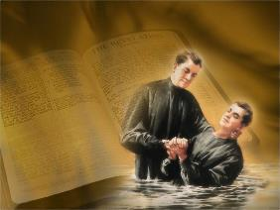

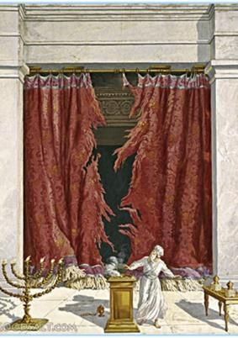
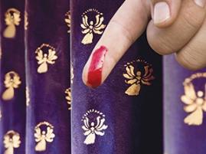
विधियों का लेख मसीह की क्रूस पर कीलों से जड़ा गया
“और विधियों का वह लेख जो हमारे नाम पर और हमारे विरोध में था मिटा डाला, और उसे क्रूस पर कीलों से जड़कर सामने से हटा दिया है।” (कुलुस्सियों 2:14)
अब्राहम ने खतना के द्वारा परमेश्वर के साथ अपनी वाचा की पुष्टि की (उत्पत्ति 17:11)। हम बपतिस्मा के द्वारा यीशु के साथ अपनी वाचा की पुष्टि करते हैं, जो “मसीह का खतना” है (कुलुस्सियों 2:11–12)। इसका अर्थ यह है कि शारीरिक खतना अब आवश्यक नहीं रहा। इस बात को स्पष्ट करने के बाद, पौलुस क्रूस पर यीशु के कार्य के विषय में बोलता है। यीशु ने क्या पूरा किया?
उसने हमें जीवन दिया और हमारे पापों को क्षमा किया (कुलुस्सियों 2:13)
उसने हमारे कानूनी ऋण का वह लेखा रद्द कर दिया, जो हमारे विरुद्ध था
(कुलुस्सियों 2:14)
उसने बुराई की शक्तियों और अधिकारों पर विजय प्राप्त की (कुलुस्सियों 2:15)
इफिसियों 2:14–15 स्पष्ट करता है कि जो “विधियाँ” या “आवश्यकताएँ” हमारे विरुद्ध थीं, वे विधिक (अनुष्ठानिक) व्यवस्था थी, जो यहूदियों और अन्यजातियों के बीच अलगाव की दीवार बनी हुई थीं।
इसी कारण, अब हमें पुराने नियम की अनुष्ठानिक व्यवस्थाओं का पालन करने की चिंता करने की आवश्यकता नहीं है, जिनका पूर्ण होना और अंत मसीह में हुआ।

Slide 9

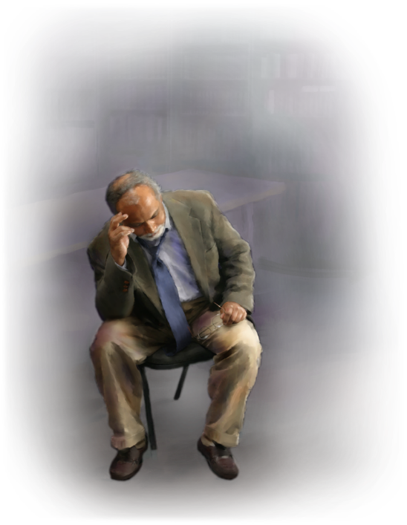
वे समस्याएँ जो विश्वास को डगमगाती हैं

Slide 10


पर्व, नया चाँद, सब्त के दिन
“इसलिये खाने–पीने या पर्व या नए चाँद, या सब्त के विषय में तुम्हारा कोई फैसला न करे।” (कुलुस्सियों :16)
खतना के साथ-साथ, कुछ अन्य बिंदु भी थे जो यहूदियों को गैर-यहूदियों से अलग करते थे: धार्मिक अनुष्ठान और उत्सव।...
पौलुस ने खतना की भूमिका पहले ही स्पष्ट कर दी थी। अब “इसलिए” जैसे शब्द के प्रयोग से पौलुस “लिखित विधियों” (अनुष्ठानिक व्यवस्थाओं) के निरस्त किए जाने के परिणामों की ओर संकेत करता है: उद्धार के लिए अब उन विधियों, रीति-रिवाजों और पर्वों का पालन करना अनिवार्य नहीं रहा, जिन्हें यीशु ने क्रूस पर मृत्यु के द्वारा पूरा कर दिया। (मत्ती 27:51; कुलुस्सियों 2:16)
पौलुस यहाँ संपूर्ण मन्दिर-सेवा की अनुष्ठानिक व्यवस्था को एक ही वाक्य में संक्षेप करने के लिए होशे 2:11 का उद्धरण देता हुआ प्रतीत होता है। इसका अर्थ यह है कि यहाँ जिन सब्तों का उल्लेख है, वे सात अनुष्ठानिक सब्त हैं (जो सप्ताह के किसी भी दिन पड़ सकते थे), न कि साप्ताहिक सब्त, जो नैतिक व्यवस्था में शामिल है और सार्वभौमिक है, अर्थात यह यहूदियों और अन्यजातियों—सब पर लागू होता है।

Slide 11


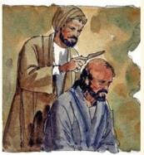
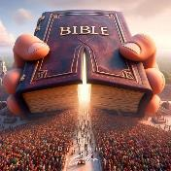
मनुष्यों की आज्ञाएँ
“(ये सब वस्तुएँ काम में लाते–लाते नष्‍ट हो जाएँगी) क्योंकि ये मनुष्यों की आज्ञाओं और शिक्षाओं के अनुसार हैं।” (कुलुस्सियों 2:22)
पौलुस अपने पत्र में जिन झूठे शिक्षकों का बार-बार उल्लेख करता है, वे यहूदी थे जो यह सिखाते थे कि उद्धार पाने के लिए यहूदी व्यवस्था का पालन आवश्यक है (प्रेरितों के काम 15:1, 5)। इन व्यवस्थाओं में रब्बियों द्वारा बनाए गए अनेक नियम भी शामिल थे।
आइए पौलुस के तर्क का अनुसरण करें। बपतिस्मा में हम “संसार की मूल बातों” के लिए मर गए हैं और मसीह के लिए जीवित हैं। यदि हम अब भी, उदाहरण के लिए, अनुष्ठानिक अशुद्धताओं की चिंता करते रहते हैं, तो हम अभी भी संसार के अनुसार जी रहे हैं और उन बातों में लगे हैं जो उपयोग के साथ नष्ट हो जाती हैं (कुलुस्सियों 2:20–22)।
फिर भी, पौलुस यह स्पष्ट करता है कि जिन यहूदियों को इन रीति-रिवाजों की आदत थी, उनके लिए इनमें कुछ नैतिक अनुशासन का मूल्य अवश्य है, यद्यपि ये हृदय को बदलने में समर्थ नहीं हैं (कुलुस्सियों 2:23)।
संक्षेप में, हमें पवित्रशास्त्र में निहित—ईश्वरीय प्रेरणा से दी गई—शिक्षाओं के अनुसार चलना चाहिए, न कि मानवीय दर्शन या तर्क के अनुसार।

Slide 12

“मसीही की तुलना लबानोन के देवदार वृक्ष से की गई है। मैंने पढ़ा है कि यह वृक्ष केवल नरम मिट्टी में कुछ छोटी-छोटी जड़ें ही नहीं फैलाता, बल्कि अपनी मज़बूत जड़ों को गहराई तक धरती में उतार देता है और और भी गहराई में जाकर और अधिक दृढ़ आधार की खोज करता है। और जब आँधी-तूफ़ान के प्रचंड झोंके आते हैं, तब भी वह स्थिर खड़ा रहता है, क्योंकि नीचे फैली उसकी जड़ों का जाल उसे मज़बूती से थामे रहता है।
उसी प्रकार मसीही अपनी जड़ें मसीह में गहराई तक जमाता है। उसे अपने उद्धारकर्ता पर विश्वास होता है। वह जानता है कि वह किस पर विश्वास करता है। वह इस बात के लिए पूरी तरह आश्वस्त है कि यीशु परमेश्वर का पुत्र और पापियों का उद्धारकर्ता है। … विश्वास की जड़ें बहुत गहराई तक जाती हैं। सच्चे मसीही, लबानोन के देवदार की तरह, सतही और मुलायम मिट्टी में नहीं उगते, बल्कि परमेश्वर में जड़ पकड़ते हैं और पर्वतों की चट्टानों की दरारों में दृढ़ता से जमे रहते हैं।“
ई जी व्हाइट (हमारी उच्च बुलाहट, 21 नवंबर)

